Slide 1

Présentation du projet de fin d’études
Progressive web application (PWA)
Réalisé par :
ATTIA Salim
Supervisé par :
2021-2022
Notes:
Bonjour tout le monde, Avant de commencer je voudrais bien remercier les membres du jury d’avoir accepter d’être présent avec nous aujourd’hui.
Je voudrais remercier aussi mon encadreur pour leurs aides et leurs soutient, ainsi que tous ceux qui sont présents avec nous, pour me soutenir.
, j’ai l’honneur de présenter devant vous aujourd’hui mon projet de fin d’études intitulé « Développement d’une application mobile de transfert des fichiers à base de serveur Web http »
Pour cela je vais suivre le plan suivant

Slide 2

SOMMAIRE
Architecture et Conception
1.0
Introduction
2.0
La force de PWA
3.0
Les avantages et les inconvénients
Présentation du projet de fin d’études
Conclusion
3.1
2k21
PFE
Notes:
Notre plan de présentation s’articule au tour de 6 parties , je vais tout d’abord commencer par une introduction générale. Par la suite faire une présentation de la société d’accueil , puis une étude de besoin du projet, ensuite cycle de vie du projet de notre projet de fin d’étude , puis étayer l’introduction des phases et le cycle de développement de l’application . Après passons par la validation et enfin je vais clôturer ma présentation par une conclusion générale.

Slide 3
Introduction
1.0
Notes:
On commence par mentionné le premier partie : Introduction

Slide 4
Introduction
Une progressive web app (PWA, application web progressive en français¹) est une application web qui consiste en des pages ou des sites web, et qui peuvent apparaître à l'utilisateur de la même manière que les applications natives ou les applications mobiles. Ce type d'applications tente de combiner les fonctionnalités offertes par la plupart des navigateurs modernes avec les avantages de l'expérience offerte par les appareils mobiles
Une PWA se consulte comme un site web classique, depuis une URL sécurisée mais permet une expérience utilisateur similaire à celle d'une application mobile, sans les contraintes de cette dernière (soumission aux App-Stores, utilisation importante de la mémoire de l'appareil…).
Elles proposent de conjuguer rapidité, fluidité et légèreté tout en permettant de limiter considérablement les coûts de développement⁴ : plus besoin de faire des développements spécifiques pour les applications en fonction de chacune des plateformes : iOS, Android

Slide 5
La force de PWA
2.0
Notes:
On commence par mentionné le premier partie : Introduction

Slide 6

Qu’est-ce qui fait la force des PWA ?
Développé avec la technique du Rendu côté serveur d’une page web ou Server Side Rendering (SSR), les pages possèdent une sensation de rendu plus rapide (proche d’une application native).
La durée de développement et le coût de réalisation est moindre qu’une application native et il en va de même pour les frais de maintenance.
Aucune formalité et abonnement payant sur les plateformes d’application mobile Play Store et App Store ne sont nécessaire étant donné qu’il s’agit d’un site web et non d’une application à télécharger.
Les PWA sont disponible en mode Hors Connexion. Il est toujours possible d’accéder aux sites même lorsque l’utilisateur se trouve dans une situation où il ne reçoit que très peu, voire aucun, débit internet.
Compatible sur toutes les plateformes qu’il s’agisse d’une tablette, un téléphone ou même un ordinateur.
Autre force qui va avec la précédente, les PWA sont responsives, c’est à dire que le design du site s’adapte aux formes et tailles des écrans sur lesquels elles sont affichées.
Développé en tant que site, les PWA sont pensées et développées avec l’objectif de ressembler à une application (ou app-like) afin de correspondre au mieux à l’exigence des utilisateurs mobiles.

Slide 7
Les avantages et les inconvénients
3.0
Notes:
On commence par mentionné le premier partie : Introduction

Slide 8
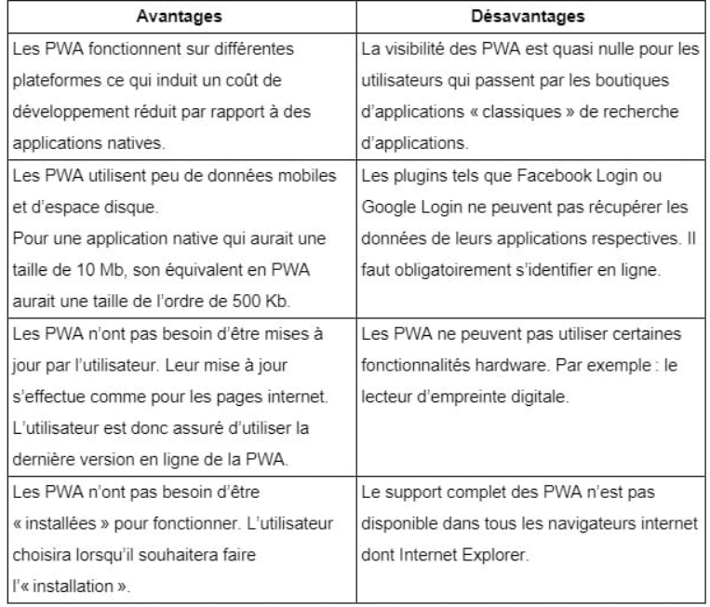
Une Progressive Web App présente 4 avantages et 4 désavantages principaux :

Slide 9
6.0
Conclusion
Notes:
En finir notre présentation par la dernière partie qui est conclusion,

Slide 10
Vous pouvez créer des PWA à partir du HTML, du CSS et du JavaScript. Si vous souhaitez avoir une première expérience avec les PWA sans aucun framework.
Voici quelques outils vous permettant de créer une Progressive Web App :
Vous pouvez utiliser Angular, framework populaire pour le front-end, pour créer une PWA, notamment depuis la version 5 avec ses nouveaux service workers.
Polymer, proposé par Google, met à disposition une collection de composants web, d’outils et des modèles pour construire des PWA.
Ionic est un framework open-source qui vous permet de concevoir des applications mobiles hybrides et web.

Slide 11


